Slide 1
TYUT
大数据联合研究院
http://cds.tyut.edu.cn
Linux操作系统
NO.2
系统与安全
NO.1
操作基础
第一章 Linux安装及基本配置
主讲人：郑文 研究员
2019-10-24
NO.3
网络服务

Slide 2
本章内容要点
1
Linux系统安装
CentOS安装包下载，本地安装，远程安装，手动安装，自动安装，Anaconda安装
虚拟机中安装Linux
虚拟机Vmware下载及安装，虚拟机环境配置，CentOS安装过程演示，Linux桌面展示
Linux初步操作
字符界面，图形界面，远程登陆，帮助文章，获取硬件信息，系统基本配置

Slide 3
安装前的准备
获得 CentOS 7
从CentOS的镜像站点下载 ISO文件
http://isoredirect.centos.org/centos/7/isos/x86_64/
http://mirrors.yun-idc.com/centos/7/isos/x86_64/ 等
硬件信息与系统规划
了解安装 CentOS 的硬件最低要求
参阅 https://hardware.redhat.com/hcl/ 上的硬件兼容列表（HCL）确认当前计算机的兼容性
为安装 Linux系统规划硬盘空间
为安装 Linux系统规划网络配置信息

Slide 4
CentOS的多种安装方式
本地安装和远程安装
本地安装：安装程序要安装的RPM文件保存在本地光盘或本地硬盘的ext2/3/4分区或vfat(FAT32)分区。
远程安装：安装程序要安装的RPM文件保存在网络服务器中，并以 HTTP/FTP/NFS协议的服务器提供。
手动安装和自动安装
手动安装：在安装过程中逐一回答安装程序所提出的问题。
自动安装：以自动应答文件（Kickstart 文件）自动回答安装程序所提出的问题。

Slide 5
CentOS的安装程序Anaconda
是由 Python 语言编写的 Linux 安装程序
Anaconda的三种工作模式
Update模式——用于安装和更新
Kickstart模式——用于实现自动安装
Rescue模式——用于为无法引导的系统故障修复
Anaconda 的几种访问界面
图形安装界面——默认界面
文本安装界面——通过“text”启用
VNC 安装界面——通过“vnc”启用

Slide 6
安装程序的引导方式
Anaconda是基于Linux平台的应用程序，因此必须先启动一个Linux内核以便运行之。
Anaconda安装程序引导方式
光盘
CentOS-7-x86_64-Minimal-1503-01.iso
CentOS-7-x86_64-NetInstall-1503.iso
CentOS-7-x86_64-Everything-1503-01.iso
USB设备
引导装载程序，比如GRUB
网络（PXE）

Slide 7
ISO文件校验与刻录
下载
CentOS-7-x86_64-Minimal-1503-01.iso
sha256sum.txt
验证ISO
Quick Hash GUI http://sf.net/projects/quickhash
HashTab http://hashtab.en.softonic.com/
刻录可启动光盘
制作可启动U盘
YUMI、Unetbootin等

Slide 8
安装CentOS
启动安装程序
设置主机引导设备为 光驱或U盘
从安装 光盘或U盘 启动主机
配置安装程序
显示选择语言、系统时区、键盘类型
初始化磁盘、分区、LVM配置
指定安装源、定制要安装的软件包
设置网络地址、管理员口令
软件包复制及安装过程（需5～20分钟）

Slide 9
本章内容要点
1
Linux系统安装
CentOS安装包下载，本地安装，远程安装，手动安装，自动安装，Anaconda安装
虚拟机中安装Linux
虚拟机Vmware下载及安装，虚拟机环境配置，CentOS安装过程演示，Linux桌面展示
Linux初步操作
字符界面，图形界面，远程登陆，帮助文章，获取硬件信息，系统基本配置

Slide 10
在Vmware中安装CentOS
1.CentOS下载 CentOS是免费版，推荐在官网上直接下载， 网址：https://www.centos.org/download/

Slide 11
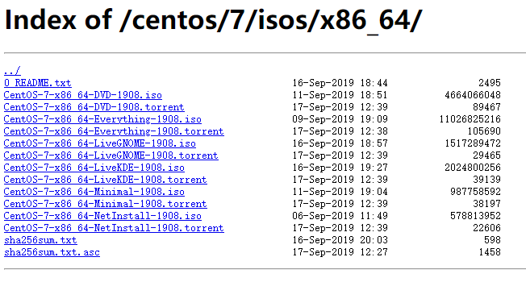
在Vmware中安装CentOS
阿里云站点：http://mirrors.aliyun.com/centos/7/isos/x86_64/

Slide 12
在Vmware中安装CentOS
各个版本的ISO镜像文件说明：
CentOS-7-x86_64-DVD-1708.iso 标准安装版（推荐）
CentOS-7-x86_64-Everything-1708.iso 完整版，集成所有软件（以用来补充系统的软件或者填充本地镜像）
CentOS-7-x86_64-LiveGNOME-1708.iso GNOME桌面版
CentOS-7-x86_64-LiveKDE-1708.iso KDE桌面版
CentOS-7-x86_64-Minimal-1708.iso 精简版，自带的软件最少
CentOS-7-x86_64-NetInstall-1708.iso 网络安装版
（从网络安装或者救援系统）

Slide 13
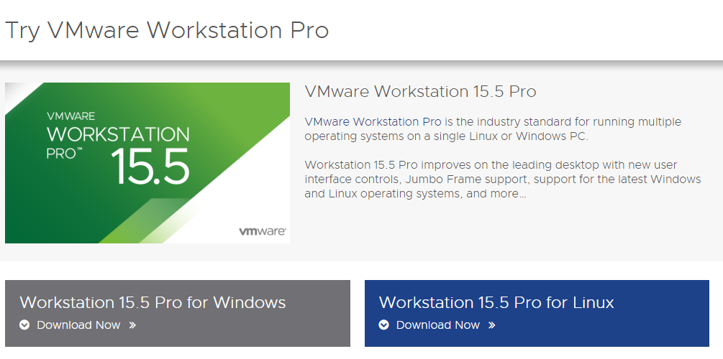
在Vmware中安装CentOS
Vmware workstation15.5 64下载 网址：https://www.vmware.com/products/workstation-pro/workstation-pro-evaluation.html

Slide 14
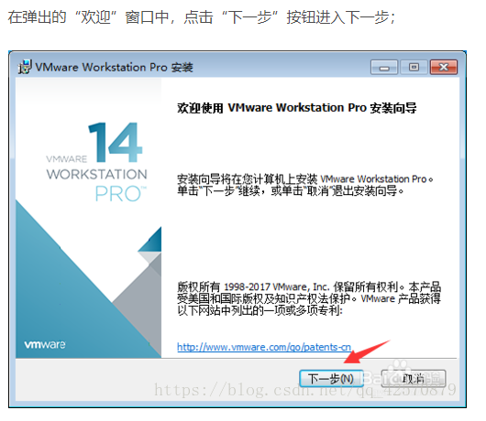
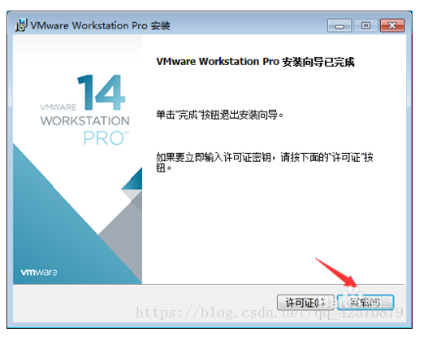
在Vmware中安装CentOS

Slide 15
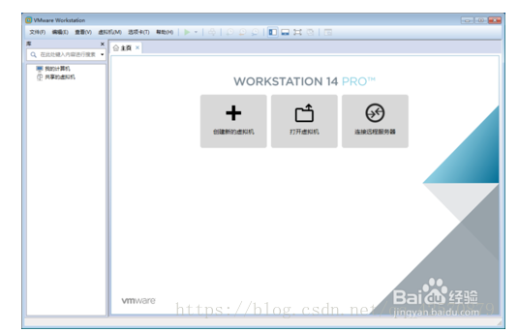
在Vmware中安装CentOS
打开VMware Workstation 14

Slide 16
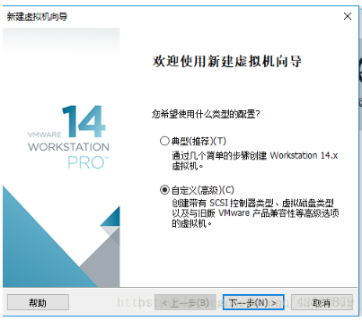
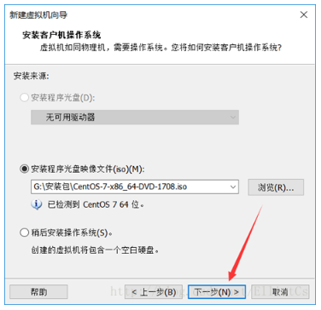
在Vmware中安装CentOS
点击创建新的虚拟机
选择好centos7的镜像文件

Slide 17
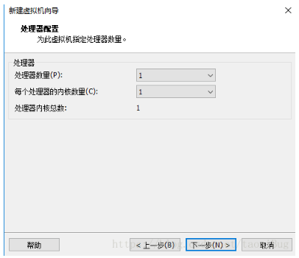
在Vmware中安装CentOS
处理器配置，可以更改几核cpu(注：这个占用的是你计算机实际的cpu，注意搭配，推荐1个。

Slide 18
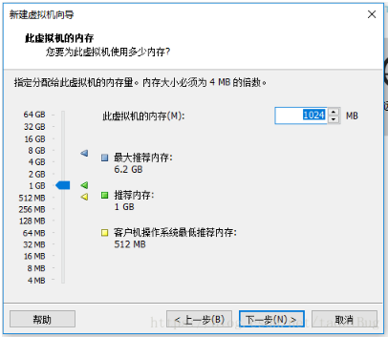
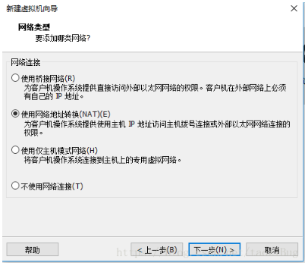
在Vmware中安装CentOS
内存配置，推荐1G
网络配置置，选择NAT

Slide 19
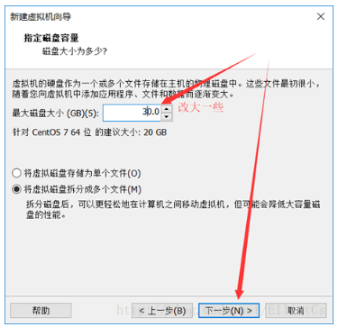
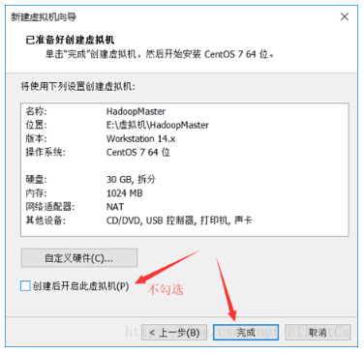
在Vmware中安装CentOS
磁盘容量配置，默认20G,可以根据自己需求和实际硬盘盘符情况进行更改。
确认配置的硬件信息，可以自定义硬件进行重新定义。

Slide 20
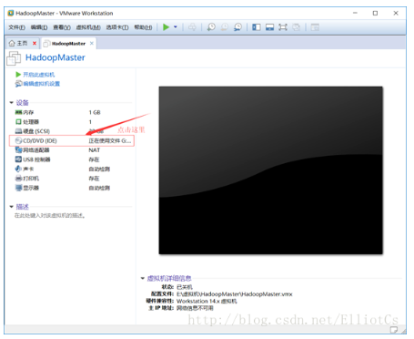
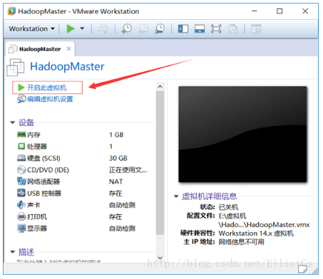
在Vmware中安装CentOS
点击完成后，如下所示：
点击确定后，回到如下界面

Slide 21
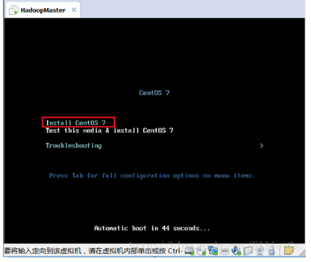
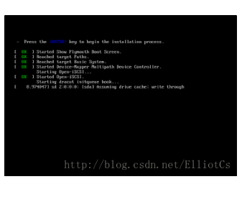
在Vmware中安装CentOS
开启虚拟机，便开始安装。点击键盘的上下键，进行选择第一个install CentOS Linux 7，选择后点击回车键

Slide 22
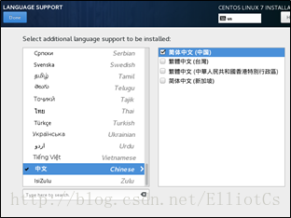
在Vmware中安装CentOS
可以选择centos7系统语言，选择中文-简体中文。

Slide 23
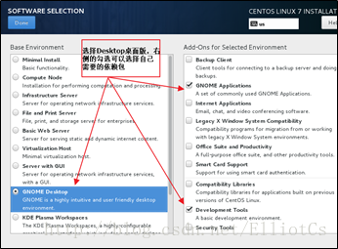
在Vmware中安装CentOS
默认是安装Minimal版，是命令行形式的，不是安装的桌面版的，现在点击SOFTWARE SELECTION，会出现下面的选项，选择GUI服务的即可

Slide 24
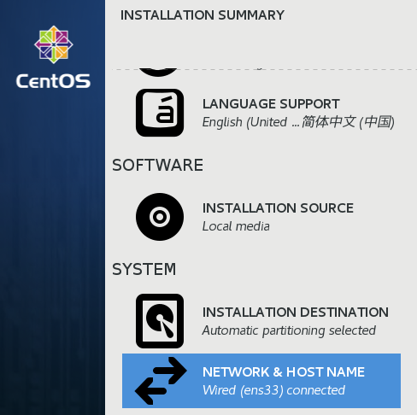
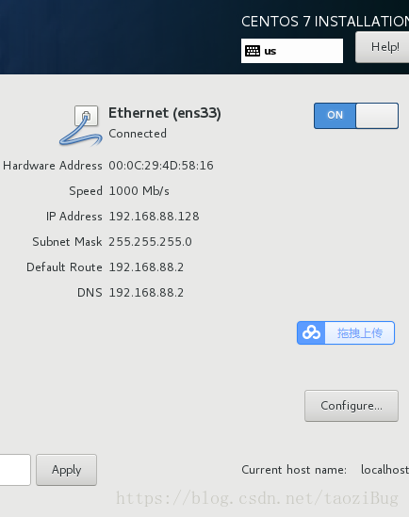
在Vmware中安装CentOS
链接网络设置：将右上角的开关点开，会自动链接网络

Slide 25
在Vmware中安装CentOS
点击开始安装，然后配置root密码和账号密码，安装完成之后重启一次。

Slide 26
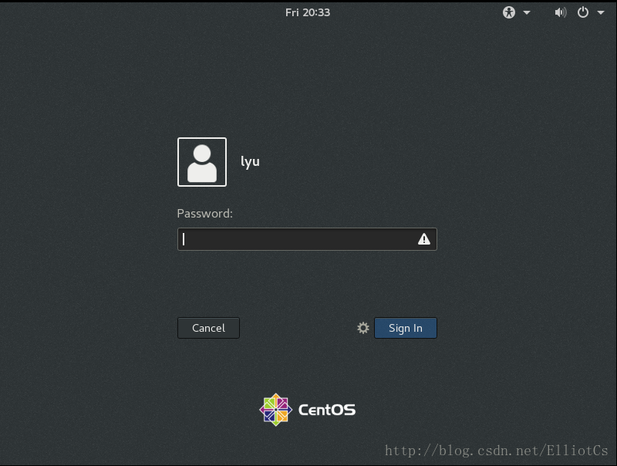
在Vmware中安装CentOS

Slide 27
在Vmware中安装CentOS

Slide 28
本章内容要点
1
Linux系统安装
CentOS安装包下载，本地安装，远程安装，手动安装，自动安装，Anaconda安装
虚拟机中安装Linux
虚拟机Vmware下载及安装，虚拟机环境配置，CentOS安装过程演示，Linux桌面展示
Linux初步操作
字符界面，图形界面，远程登陆，帮助文章，获取硬件信息，系统基本配置

Slide 29
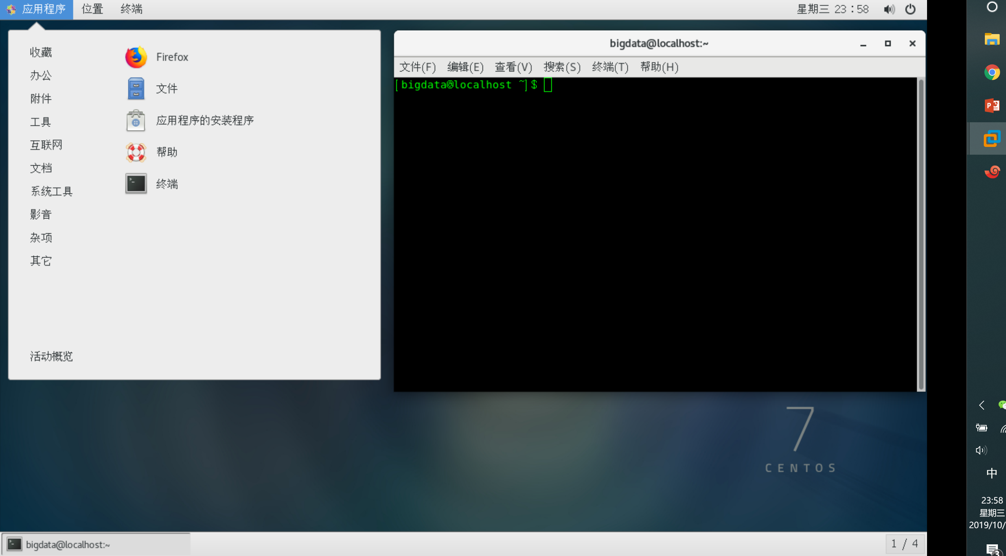
字符界面和图形界面

Slide 30
为什么使用字符工作方式
在字符操作方式下可以高效地完成所有的任务，尤其是系统管理任务。
系统管理任务通常在远程进行，而远程登录后进入的是字符工作方式。
由于使用字符界面不用启动图形工作环境，大大地节省了系统资源开销。

Slide 31
进入字符工作方式的方法
在图形环境下开启终端窗口进入字符工作方式。
在系统启动后直接进入字符工作方式。
使用远程登录方式（Telnet或SSH）进入字符工作方式。

Slide 32
字符界面登录与注销
虚拟控制台（Virtual Console）
系统默认提供了6个虚拟控制台。每个虚拟控制台可以独立的使用，互不影响。
使用Alt+F1～Alt+F6进行多个虚拟控制台之间的切换
登录提示符
超级用户登录后的操作提示符是“#”
普通用户登录后的操作提示符是“$”
注销
logout命令
Ctrl+d热键
一般应该使用普通用户登录系统，不要使用root用户登录。
当需要进行超级用户的工作时可以使用 su - 命令切换为超级用户身份。

Slide 33
Linux环境下远程登录
ssh是英文Secure Shell的缩写。
用户在通过ssh连接到远程系统时在网络上传输的口令和数据都是经过加密的。
比传统的telnet远程登录更加安全。
ssh的使用方法：
$ ssh -l username 192.168.1.100
$ ssh username@192.168.1.100

Slide 34
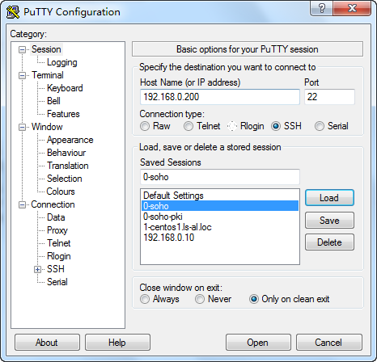
Windows环境下远程登录
putty是一个共享软件、绿色软件。
putty支持telnet、ssh、rlogin等连接方式。
常用的还有Xshell。

Slide 35
获得帮助

Slide 36
获得Linux的帮助
字符界面
使用help获得bash的内部命令帮助
使用man命令获得手册页帮助
使用info命令获得texinfo文档帮助
使用pinfo命令获得texinfo文档帮助
GNOME桌面环境下
使用yelp浏览帮助文档

Slide 37
字符界面下的帮助
Wh*命令
$ whatis ls
$ whereis ls
$ which ls
Man命令
$ man passwd
$ man 5 passwd
$ man -k selinux
注：退出 man 或 info 按 q 即可

Slide 38
命令的语法格式说明
[] 内的参数是可选的
大写的参数或 <> 中的参数是变量
… 表示一个列表
x|y|z 表示“ x 或 y 或 z ”
-abc 表示“-a、-b -c” 或其任意组合

Slide 39
获得在线帮助文档
RPM软件包中的项目文档
/usr/share/doc/*
Red Hat Enterprise Linux 手册文档
http://docs.redhat.com/docs/zh-CN/ Red_Hat_Enterprise_Linux/index.html
WIKI
http://wiki.centos.org/
http://fedoraproject.org/wiki/
The Linux Documentation Project
http://www.tldp.org/

Slide 40
获取系统信息

Slide 41
获取硬件信息
获取系统硬件信息 | dmidecode 或 lshw
显示PCI/USB接口信息 | lspci/lsusb
显示CPU信息 | lscpu 或 cat /proc/cpuinfo
检查硬件虚拟化的支持 | egrep --color "vmx|svm“ /proc/cpuinfo
显示物理内存大小 | free -m

Slide 42
获取系统信息
查看系统发行版本 | cat /etc/system-release
查看系统内核版本 | uname -r
显示机器的体系结构 | arch
显示系统加载的内核模块 | lsmod
查看系统启动信息 | dmesg

Slide 43
获取存储信息
显示系统中的块设备 | lsblk
显示磁盘分区 | fdisk -l 或 gdisk -l 或 parted -l
显示 物理卷/卷组/逻辑卷 信息 | pvs/vgs/lvs
查看已经挂装的文件系统 | findmnt
显示磁盘剩余空间 | df -Ph
查看所有交换空间 | swapon -s

Slide 44
获取网络信息
显示主机名 | hostnamectl 或 hostname
显示网络接口参数 | ip addr show 或 ifconfig
显示路由信息 | ip route show 或 route
显示网络状态信息 | ss 或 netstat
显示防火墙规则 | firewall-cmd --list-all 或 iptables -nvL
Notes:
# lshw -businfo # lshw -short
# lshw -class network

Slide 45
安装后的基本配置

Slide 46
设置语言环境
查看系统支持的语言环境
localectl list-locales
设置语言环境
localectl set-locale LANG="zh_CN.UTF-8"
查看语言环境的全局配置文件
cat /etc/locale.conf

Slide 47
配置日期、时间和时区
设置日期 和/或 时间
# timedatectl set-time 23:05:00
# timedatectl set-time 2015-10-15
# timedatectl set-time '2015-10-15 23:06:00'
查看系统支持的时区、设置时区
# timedatectl list-timezones
# timedatectl set-timezone Asia/Shanghai
设置远程时间同步
# timedatectl set-ntp yes

Slide 48
安装防火墙
启用firewalld防火墙
# yum -y install firewalld
# systemctl start firewalld
# systemctl enable firewalld
禁用firewalld防火墙
# systemctl stop firewalld
# systemctl disable firewalld

Slide 49
配置SELinux
关闭 SELINUX
将配置文件 /etc/selinux/config 中的
SELINUX=enforcing
改为 SELINUX=disabled
# sed -i 's/SELINUX=.*/SELINUX=disabled/' /etc/selinux/config

Slide 50
安装必要的软件
# yum -y install lshw pciutils usbutils sysstat
# yum -y install gdisk system-storage-manager
# yum -y install pinfo man-pages bash-completion
# yum -y install nano vim-enhanced
# yum -y install tmux screen
# yum -y install zip unzip bzip2 tree tmpwatch
# yum -y install net-tools psmisc lsof
# yum -y install yum-plugin-security yum-utils createrepo
# yum -y install git wget curl elinks lynx lftp mailx mutt rsync

Slide 51
更新并重启系统
# yum -y update
# reboot

Slide 52
关机与重新启动
关机
systemctl poweroff
poweroff
shutdown -h now
重启
systemctl reboot
reboot
shutdown -r now

Slide 53
关机与重启（shutdown）
shutdown命令
用于多用户登录的情况
可以为登录用户发送自定义警告信息
举例
shutdown -r +5 "System will be reboot in 5 minites, Please save your work."
shutdown -h +5 "System will be down in 5 minites, Please save your work.“
shutdown -r now
shutdown -h now

Slide 54
本章实验
使用CD/DVD光盘或U盘启动，安装CentOS7。
CentOS-7-x86_64-Minimal-1503.iso
从网络安装CentOS系统。
CentOS-7-x86_64-NetInstall-1503.iso
掌握本地和远程登录与注销的方法。
学会使用命令帮助，获取系统基本信息。
学会配置语言支持、日期、时间和时区。
学会在实验环境中关闭防火墙和SELinux。
学会更新系统、关机和重启。

Slide 55
TYUT
大数据联合研究院
http://cds.tyut.edu.cn
NO.2
系统与安全
NO.1
操作基础
NO.3
网络服务

